Slide 1
Conteúdos conceituais em Ciências
Aula 5 – 26/mar/2012
Texto de referência: Campos e Nigro, cap. 2

Slide 2
Para vocês, o que é “escola”?
Como vocês definiriam “escola”?
Uma criança pequena tem a mesma compreensão do que é “escola”?
Como uma criança vai aprendendo e transformando o conceito de escola?
Podemos dizer que há diferentes conceitos de escola?
Qual a relação entre “conceito” de escola e “definição” de escola?

Slide 3
Transferindo para um conceito de Ciências
O que são mamíferos?
Em que situações os alunos aprendem o que são mamíferos?
Isso só ocorre na escola?
Que situações, vivências e informações podem transformar o conceito de mamífero que os alunos têm?

Slide 4
Conteúdo – tudo o que pode ser aprendido
Conceitos (saber sobre) – fatos, conceitos e princípios
Procedimentos (saber fazer)
Atitudes (ser)

Slide 5
Conteúdo – tudo o que pode ser aprendido
Conceitos (saber sobre) – fatos, conceitos e princípios
Procedimentos (saber fazer)
Atitudes (ser)

Slide 6
Conteúdos conceituais (Fatos, conceitos e princípios)
FATOS – informações pontuais, restritas, nomes, datas etc.

Slide 7
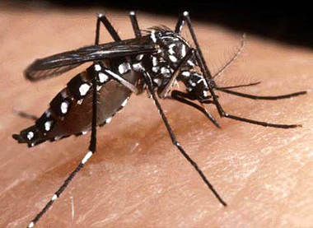
O nome científico do mosquito da dengue é Aedes aegypti.

Slide 8
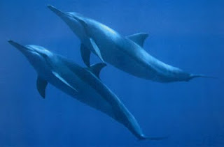
Os golfinhos têm pulmão

Slide 9
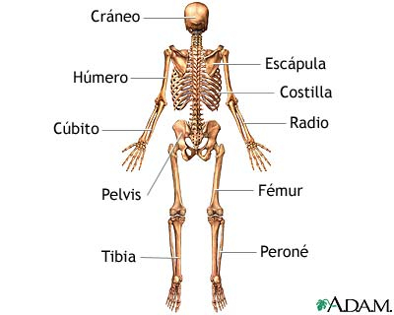
Esse osso é o fêmur

Slide 10
Fatos – informações pontuais, restritas, nomes, datas etc.
Aprendizagem é dependente da memorização

Slide 11
Conteúdos conceituais (Fatos, conceitos e princípios)
CONCEITOS – conjuntos de características comuns, representados por palavras, remetem a imagem mental.

Slide 12
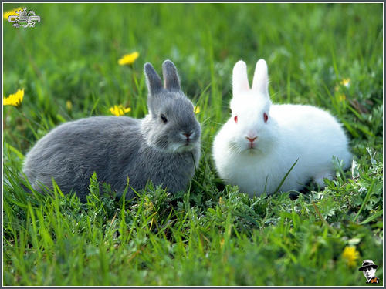
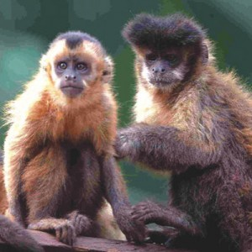
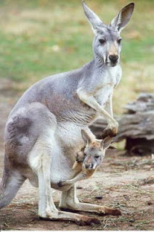
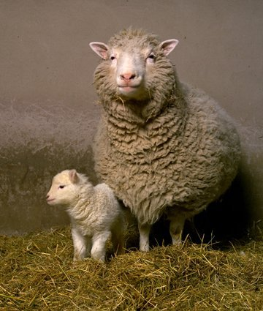
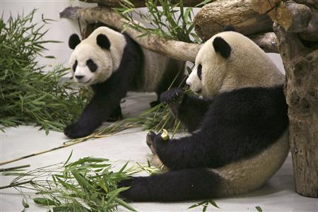
Mamíferos

Slide 13
Conceitos – conjuntos de características comuns, representados por palavras, remetem a imagem mental.
Mamífero
Amamentação
Baleia, Morcego, Urso, Elefante, Ser humano
Pelo, Dente, Osso
Aprendizagem está relacionada ao reconhecimento de características comuns, a uma abstração do caso ou exemplo específico.

Slide 14
Conteúdos conceituais (Fatos, conceitos e princípios)
PRINCÍPIOS – correlações, relações de causa e efeito

Slide 15
Princípios – correlações, relações de causa e efeito
Sem uma alimentação adequada, os cães adoecem.
Quando os filhotes são amamentados pela mãe crescem com mais saúde.
Quando se aumenta o esforço físico aumenta a frequência dos batimentos cardíacos.
Aprendizagem se relaciona com interpretação e compreensão.

